Slide 1
Questions pour un vaccin
Alexandra Moderc Armelle Guingand Nicolas Dalle Paul Thienpont
ENS de Lyon
Département Biosciences
Projet immunité et vaccination

Slide 2
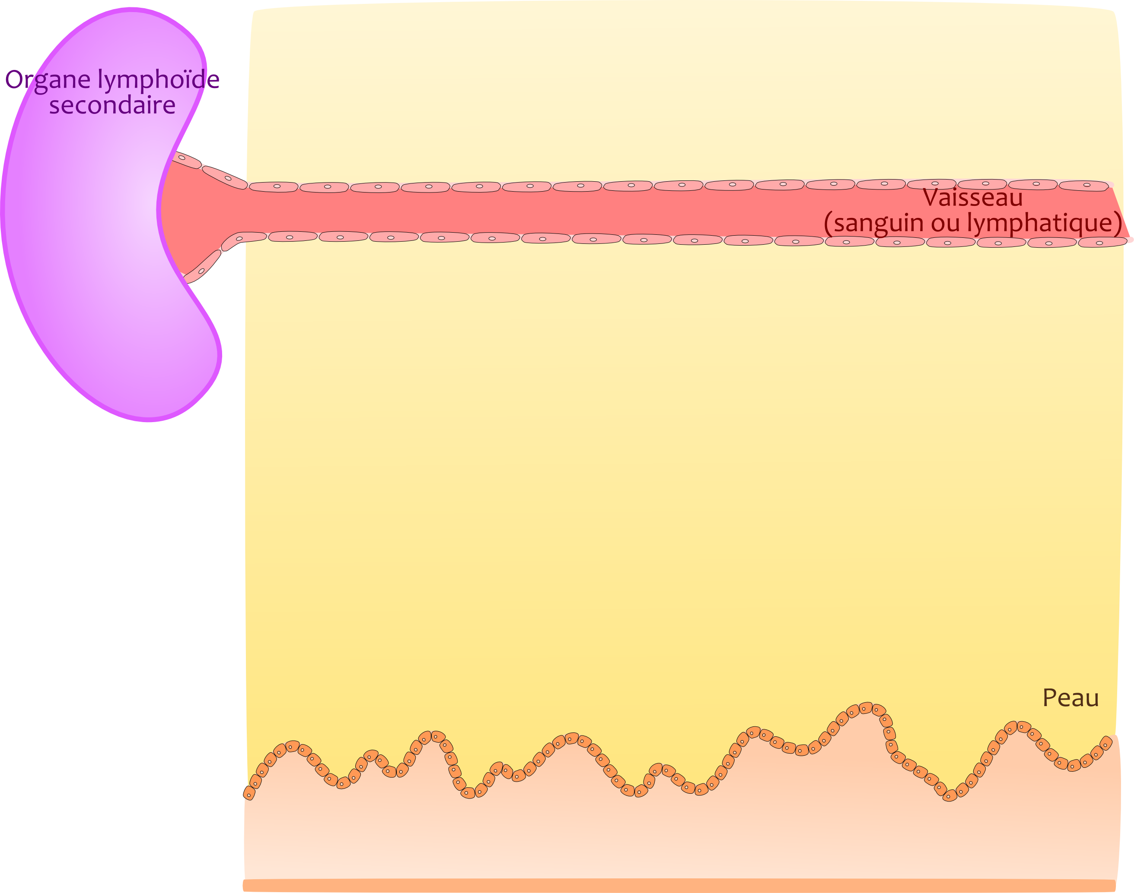
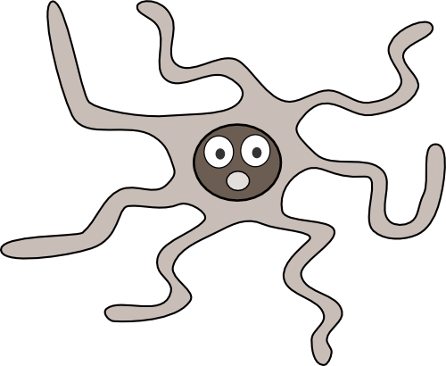

Slide 3
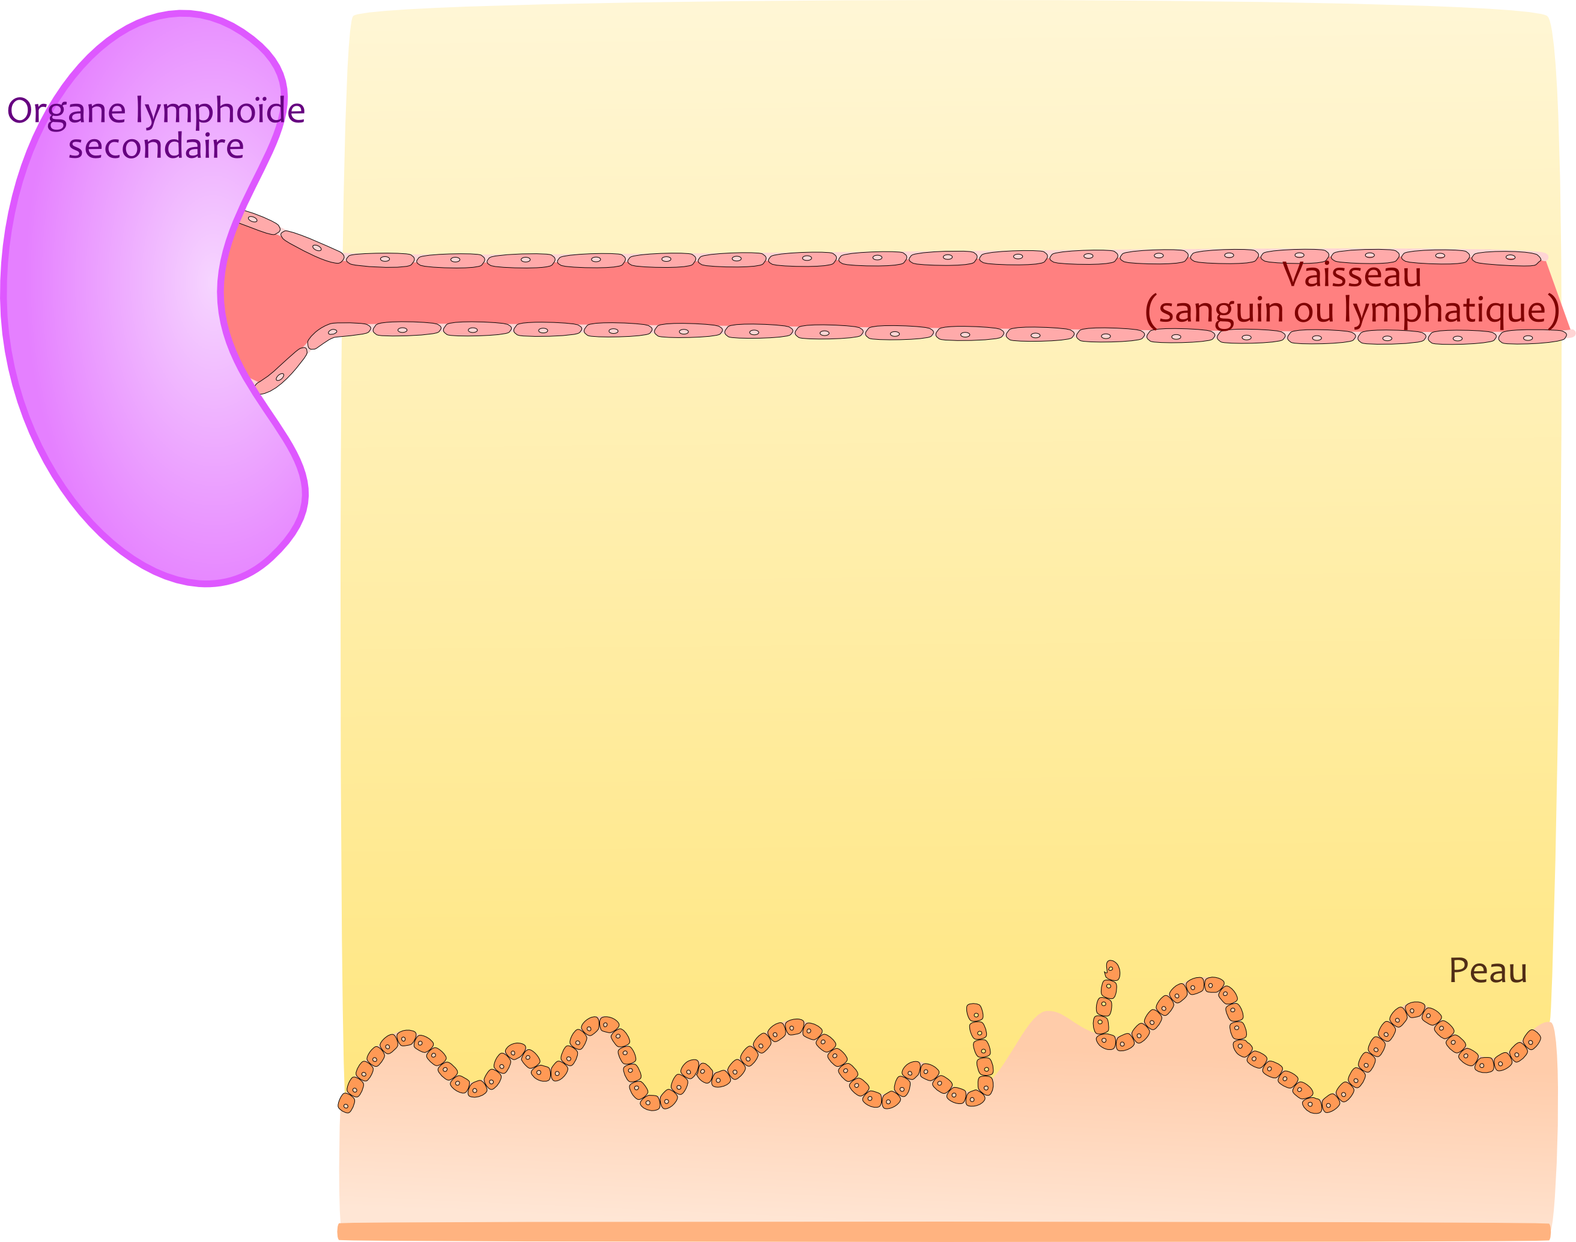
Début de l’infection

Slide 4
DES MICROBES !!
A l’ATTAQUE !!!

Slide 6
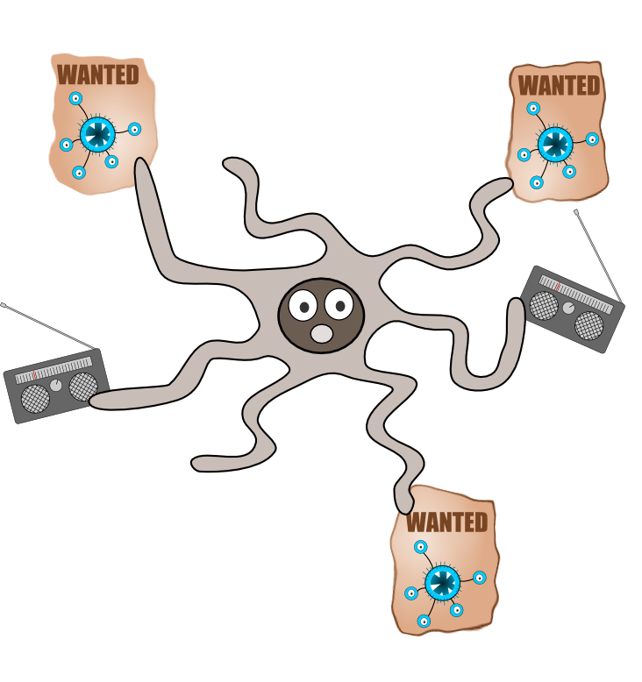
J’en ai eu un, j’ai son signalement !
Alerte intrus !
Alerte intrus !
Alerte intrus !
Va chercher des renforts pendant que je les ralentis !
Alerte intrus !

Slide 7
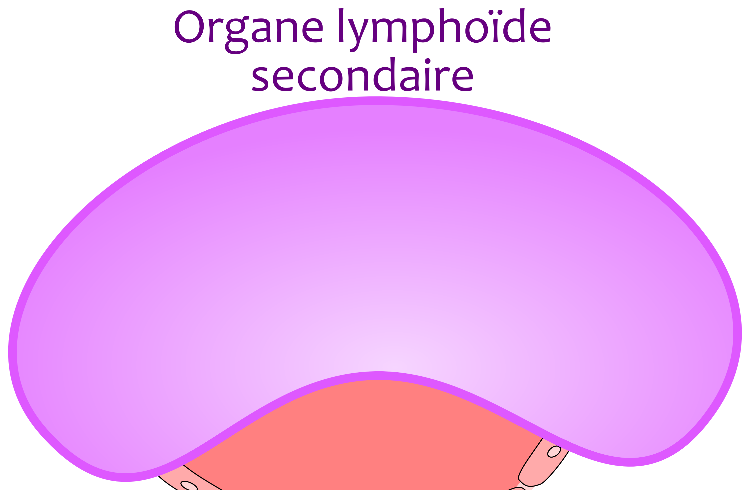

Slide 9
Alerte !! Intrusion de pathogènes ! Voici leur description.

Slide 10
Bleu ?
C’est ma spécialité !

Slide 11
Je prends mon matériel.

Slide 13
Les gars ! Y’a du boulot !

Slide 17
Une autre espèce de pathogènes est rentrée !

Slide 18
Ca c’est pour moi !

Slide 20
Ils sont trop nombreux ! On ne pourra pas les arrêter !
8 jours après le
début de l’infection

Slide 21
8 jours après le
début de l’infection

Slide 22
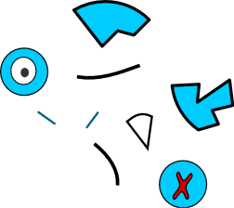
Je m’occupe de ceux-ci
8 jours après le
début de l’infection

Slide 23
Je m’occupe de ceux-ci
8 jours après le
début de l’infection

Slide 24
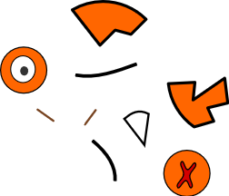
Et moi de ceux-la
Je m’occupe de ceux-ci
8 jours après le
début de l’infection

Slide 25
Je m’en souviendrai de ces ennemis
8 jours après le
début de l’infection

Slide 26
Je m’en souviendrai de ces ennemis
8 jours après le
début de l’infection

Slide 27
La prochaine fois nous serons prêts
Je m’en souviendrai de ces ennemis
8 jours après le
début de l’infection

Slide 28
Un jour, une deuxième infection
Cette fois-ci nous allons gagner !

Slide 30
DES MICROBES !!
A l’ATTAQUE !!!
Quelques heures après le début de l’infection

Slide 31
Quelques heures après le début de l’infection

Slide 32
…
Quelques heures après le début de l’infection

Slide 33
Principe de la vaccination

Slide 34
Remerciements
Groupe de travail Immunité et Vaccination Juliana Blin, Nathalie Davoust-Nataf, Eléonore Péres, Hélène Dutartre, Philippe Mangeot Musée de Sciences Biologiques du Docteur Marcel Mérieux

